Slide 1
Bài giảng Hóa học 10
Sách : Cánh diều

Slide 3
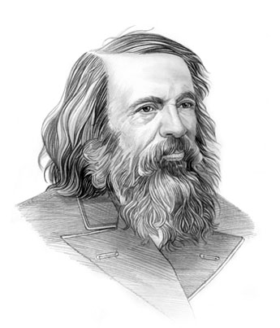
CẤU TẠO CỦA BẢNG TUẦN HOÀN CÁC NGUYÊN TỐ HÓA HỌC

Slide 4
NỘI DUNG BÀI HỌC
03
CẤU TẠO CỦA BẢNG TUẦN HOÀN CÁC NGUYÊN TỐ HÓA HỌC
01
LỊCH SỬ PHÁT MINH
04
LIÊN HỆ GIỮA CẤU HÌNH ELECTRON NGUYÊN TỬ VỚI VỊ TRÍ CỦA NGUYÊN TỐ TRONG BẢNG TUẦN HOÀN.
02
NGUYÊN TẮC SẮP XẾP CỦA BẢNG TUẦN HOÀN CÁC NGUYÊN TỐ HÓA HỌC
05
PHÂN LOẠI NGUYÊN TỐ HÓA HỌC

Slide 5
LỊCH SỬ PHÁT MINH

Slide 6
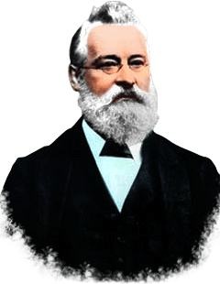
DOBREINER (1780-1849)
người Đức xếp các nguyên tố thành "bộ ba" có tính chất giống nhau vào năm 1817
Li Na K
7 23 39
Cl Br I
35 80 127
Newland
(1837 - 1898)
người Anh xếp các nguyên tố vào bộ tám. Ông nhận thấy 8 nguyên tố xếp sau lặp lại tính chất 8 nguyên tố đứng trước.

Slide 7
LỊCH SỬ PHÁT MINH
Được coi là cha đẻ của bảng tuần hoàn các nguyên tố Hóa học.
Công trình nghiên cứu có tính hệ thống, có thể dự đoán được tính chất của các nguyên tố chưa tìm thấy.
Đ.I. Men- đê- lê- ép (1834- 1907)
Nhận thấy mối liên hệ giữa khối lượng nguyên tử và tính chất các nguyên tố tương ứng như dãy halogen, dãy kim loại kiềm…….

Slide 8
Đ.I. Men- đê- lê- ép (1834- 1907)
LỊCH SỬ PHÁT MINH
Làm việc cá nhân, quan sát bảng và cho biết Mendeleev đã sắp xếp 9 nguyên tố trong bảng dưới đây theo nguyên tắc nào?
Cl = 35,5 | Br = 80 | I = 127
K = 39 | Rb = 85,4 | Cs = 133
Ca = 40 | Sr = 87,6 | Ba = 137
Tăng dần khối lượng nguyên tử từ trái sang phải, từ trên xuống dưới.
Các nguyên tố trong cùng 1 dãy có tính chất tương tự nhau:
+ Dãy halogen: Cl, Br, I
+ Dãy kim loại kiềm: K, Rb, Cs
+ Dãy kim loại kiềm thổ: Ca, Sr, Ba

Slide 9
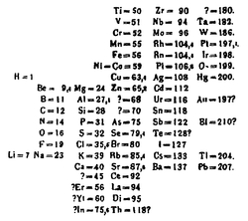
LỊCH SỬ PHÁT MINH
??? Hãy chỉ ra nguyên tắc sắp xếp các nguyên tố vào bảng tuần hoàn năm 1869 của Mendeleev (nguyên tắc theo hàng ngang, theo hàng dọc)?
- Nguyên tắc hàng ngang: theo chiều tăng dần khối lượng nguyên tử từ trái sang phải; một số nguyên tố có cùng tính chất như dãy halogen (Cl, Br, I), dãy kim loại kiềm (K, Rb, Cs), dãy kim loại kiềm thổ (Ca, Sr, Ba) được sắp xếp cùng 1 hàng ngang.
- Nguyên tắc hàng dọc: theo chiều tăng dần khối lượng nguyên tử từ trên xuống dưới.
Ông cho rằng “Nếu các nguyên tố được sắp xếp theo thứ tự tăng dần khối lượng nguyên tử sẽ xuất hiện sự tuần hoàn về tính chất của chúng”.

Slide 10
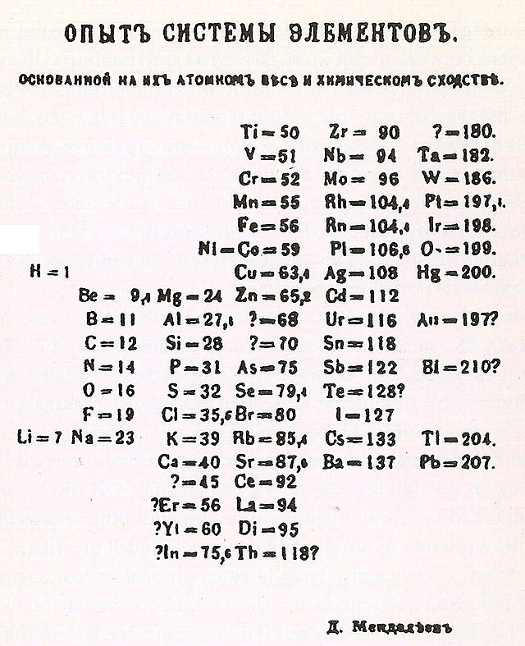
LỊCH SỬ PHÁT MINH
Năm 1871, Mendeleev đưa ra định luật tuần hoàn: Tính chất của các đơn chất, cấu tạo và tính chất các hợp chất của chúng có tính tuần hoàn theo khối lượng nguyên tử của các nguyên tố.
Dự đoán 10 nguyên tố mới.
Bảng tuần hoàn hóa học hiện đại ngày nay xây dựng trên cơ sở “số hiệu nguyên tử - tính chất” .
Bảng tuần hoàn các nguyên tố hóa học của Mendeleev năm 1869.

Slide 13
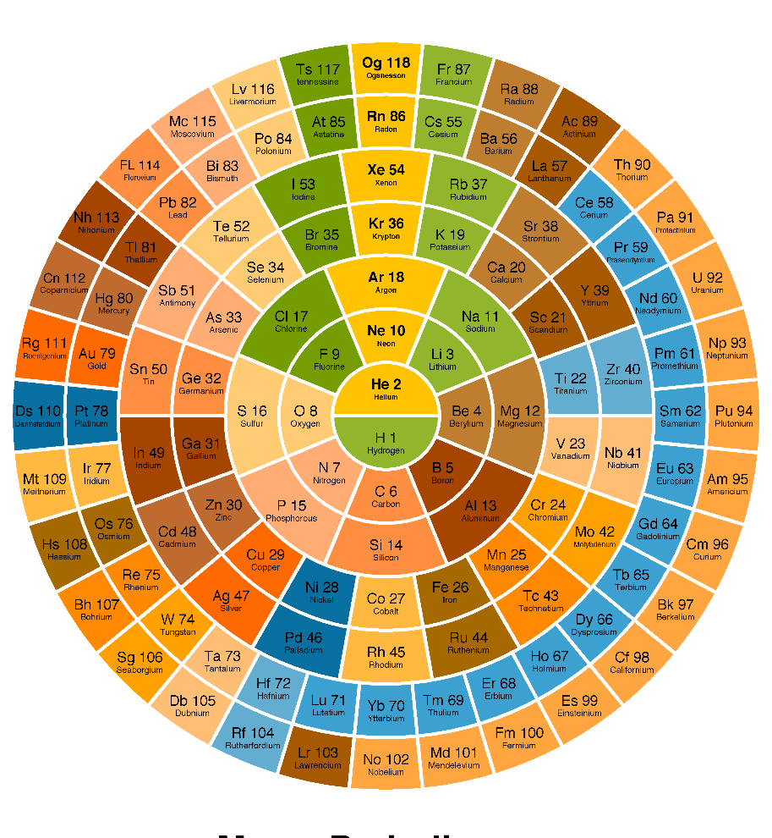
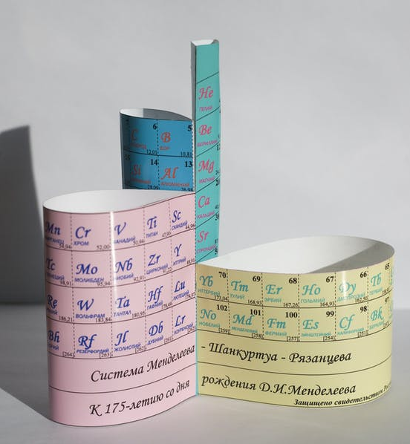
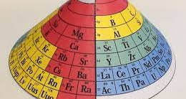
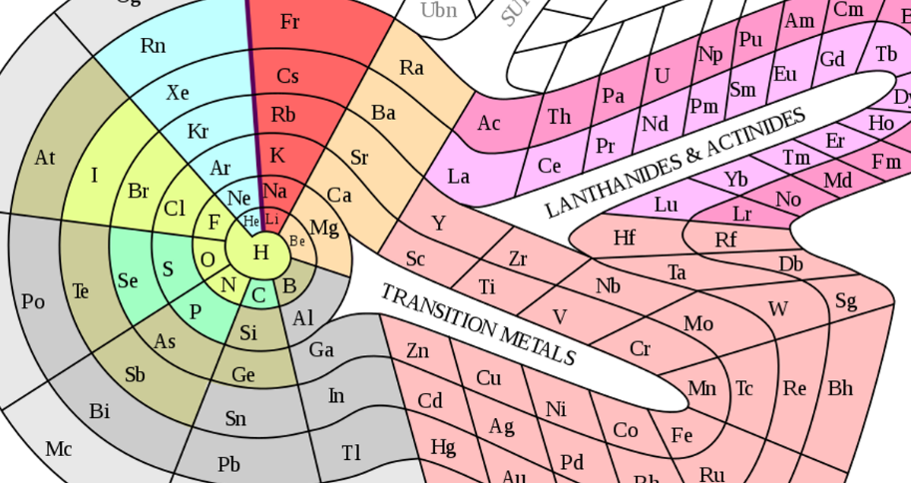
Một số phiên bản khác nhau của Bảng tuần hoàn

Slide 14
NGUYÊN TẮC SẮP XẾP CỦA BẢNG TUẦN HOÀN CÁC NGUYÊN TỐ HÓA HỌC

Slide 15
NGUYÊN TẮC SẮP XẾP
Các nguyên tố hóa học được xếp từ trái sang phải và từ trên xuống dưới theo chiều tăng dần của điện tích hạt nhân của nguyên tử.
Các nguyên tố mà nguyên tử có cùng số lớp electron trong nguyên tử được xếp thành một hàng.
Các nguyên tố mà nguyên tử có cùng số electron hóa trị như nhau được sắp xếp thành một cột.
1
2
3

Slide 16
CẤU TẠO CỦA BẢNG TUẦN HOÀN CÁC NGUYÊN TỐ HÓA HỌC
Nhóm
Ô nguyên tố
Chu kì

Slide 17
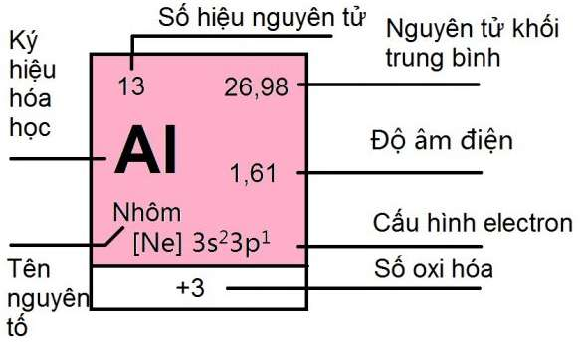
Ô NGUYÊN TỐ
Cho biết:
Kí hiệu hóa học.
Tên nguyên tố.
Số hiệu nguyên tử.
Nguyên tử khối trung bình.
……………….
Số thứ tự ô nguyên tố = số hiệu nguyên tử (Z).

Slide 18
Số hiệu nguyên tử
13
26,98
Nguyên tử khối trung bình
Al
1,61
Độ âm điện
Aluminium
[Ne]3s²3p¹
Cấu hình electron
+ 3
Số oxi hóa
Kí hiệu hóa học
Tên nguyên tố

Slide 19
CHU KÌ
Là tập hợp các nguyên tố mà nguyên tử có cùng số lớp electron trong nguyên tử được xếp thành một hàng theo chiều tang dần của điện tích hạt nhân từ trái sang phải.
Bảng tuần hoàn gồm 7 chu kì.
Số thứ tự chu kì = số lớp electron (trong nguyên tử của nguyên tố thuộc chu kì đó)

Slide 20
CHU KÌ
Ví dụ: Cấu hình electron C (Z =6).
Cấu hình: 1s²2s²2p⁴
2 lớp e => Thuộc chu kì 2
Cấu hình electron Mg (Z =12).
1s²2s²2p⁶3s²
3 lớp e => Thuộc chu kì 3

Slide 21
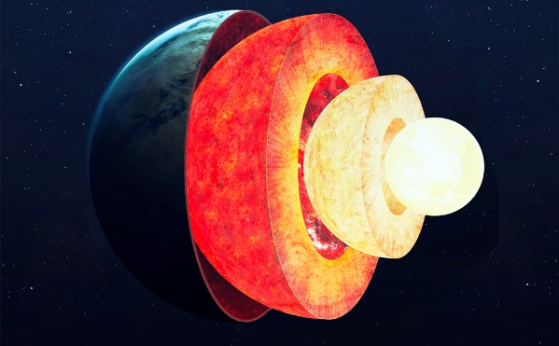
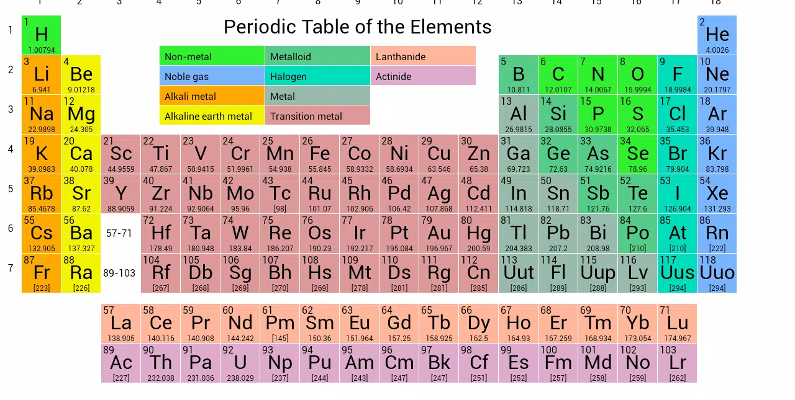
CHU KÌ
Oxygen là nguyên tố phổ biến nhất trong vỏ trái đất, hãy cho biết Oxygen nằm ở chu kì nào trong bảng tuần hoàn?

Slide 22
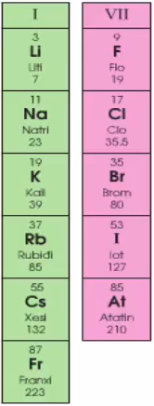
NHÓM NGUYÊN TỐ
Nhóm nguyên tố là tập hợp các nguyên tố hóa học mà nguyên tử có cấu hình electron tương tự nhau, được xếp thành một cột theo chiều tăng dần điện tích hạt nhân từ trên xuống dưới.
Nhóm A Các nguyên tử trong cùng 1 nhóm A có cấu hình tương tự nhau => tính chất hóa học tương tự nhau.
8 nhóm
IA → VIIIA
8 nhóm
Nhóm B
IB → VIIIB Nhóm VIIIB có ba cột

Slide 23
LIÊN HỆ GIỮA CẤU HÌNH ELECTRON NGUYÊN TỬ VỚI VỊ TRÍ CỦA NGUYÊN TỐ TRONG BẢNG TUẦN HOÀN.

Slide 24
CẤU HÌNH ELECTRON – VỊ TRÍ
STT ô nguyên tố = Số hiệu nguyên tử nguyên tố
STT Chu kì = Số lớp electron trong nguyên tử.
STT nhóm A = Số electron lớp ngoài cùng của nguyên tử nguyên tố đó (trừ He).

Slide 25
Ví dụ: Nguyên tử C ( Z= 6)
Cấu hình electron: 1s²2s²2p²
Số hiệu nguyên tử = 6 => ô số 6
C thuộc ô số 6, chu kì 2, nhóm IVA.
Nguyên tử có 2 lớp e => thuộc chu kì 2
Nguyên tử có 4e lớp ngoài cùng => thuộc nhóm IVA.
Ví dụ: Nguyên tử Cl ( Z= 17)
Cấu hình electron: 1s²2s²2p⁶3s²3p⁵
Số hiệu nguyên tử = 17 => ô số 17
Nguyên tử có 3 lớp e => thuộc chu kì 3
Cl thuộc ô số 17, chu kì 3, nhóm VIIA.
Nguyên tử có 7e lớp ngoài cùng => thuộc nhóm VIIA.

Slide 26
PHÂN LOẠI NGUYÊN TỐ HÓA HỌC

Slide 27
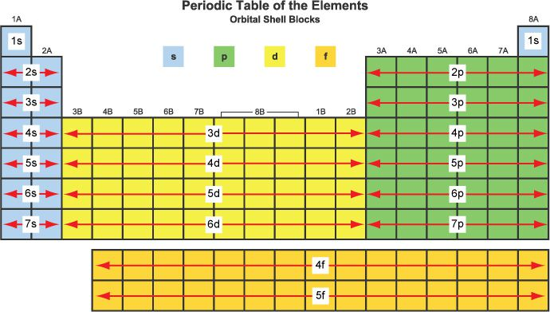
PHÂN LOẠI NGUYÊN TỐ HÓA HỌC
Dựa theo cấu hình electron: khối nguyên tố s, p, d, f.

Slide 28
PHÂN LOẠI NGUYÊN TỐ HÓA HỌC
Dựa theo cấu hình electron:
Khối nguyên tố s:
cấu hình electron ngoài cùng là ns¹⁻²
Khối nguyên tố p:
cấu hình electron ngoài cùng là ns²np¹⁻⁶
Khối nguyên tố d:
cấu hình electron ngoài cùng là (n-1)d¹⁻¹⁰ns¹⁻²
Khối nguyên tố f:
cấu hình electron ngoài cùng là (n-2)f⁰⁻¹⁴(n-1)d¹⁻¹⁰ns¹⁻²

Slide 29
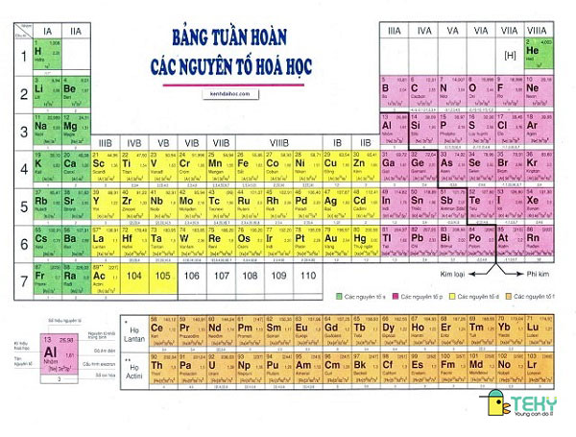
PHÂN LOẠI NGUYÊN TỐ HÓA HỌC
Dựa theo tính chất hóa học:cơ bản có thể phân loại nguyên tố thành kim loại, phi kim, khí hiếm.

Slide 30
TỔNG KẾT
Mendeleev được coi là cha đẻ của bảng tuần hoàn các nguyên tố Hóa học. Ông tìm ra quy luật tuần hoàn liên hệ giữa khối lượng nguyên tử và tính chất của chúng.
01
Bảng tuần hoàn hóa học hiện đại ngày nay xây dựng trên cơ sở mối liên hệ giữa “số hiệu nguyên tử - tính chất” . Vị trí của nguyên tố trong bảng tuần hoàn được đặc trưng bởi STT nguyên tố, chu kì, nhóm.
02
03
Từ cấu hình electron nguyên tử có thể xác định được vị trí của nguyên tố trong bảng tuần hoàn.
Có hai cách phân loại nguyên tố hóa học: theo đặc điểm cấu hình electron và theo tính chất hóa học.
04

Slide 31
Vòng quay
may mắn
1
2
3
50 điểm
40 điểm
30 điểm
20 điểm
90 điểm
80 điểm
70 điểm
4
5
60 điểm
QUAY

Slide 32
Câu hỏi 1
Trong bảng tuần hoàn, số thứ tự của ô nguyên tố có giá trị bằng?
A. Số hiệu nguyên tử
B. Số khối
C. Số neutron
D. Tất cả đều đúng

Slide 33
Câu hỏi 2
Các nguyên tố trong một chu kì thì có cùng?
A. Số electron lớp ngoài cùng
B. Khối lượng nguyên tử
C. Số lớp electron
D. Điện tích hạt nhân

Slide 34
Câu hỏi 3
Trong bảng tuần hoàn các nguyên tố hóa học, số chu kì nhỏ và chu kì lớn là
A. 3 và 4
B. 4 và 4
B. 3 và 3
D. 4 và 3

Slide 35
Câu hỏi 4
Cho cấu hình của nguyên tố X như sau: 1s² 2s² 2p⁶ 3s²3p⁶ Vị trí của X trong bảng tuần hoàn là
A. Ô 18, chu kì 3, nhóm VIA
B. Ô 18, chu kì 3, nhóm VIIIA
C. Ô 18, chu kì 6, nhóm IIIA.
D. Ô 18, chu kì 6, nhóm VIA.

Slide 36
Câu hỏi 5
Nguyên tố A có số hiệu nguyên tử là 17. Xác định số thứ tự ô nguyên tố và chu kì, nhóm của A trong bảng tuần hoàn.
Số hiệu nguyên tử của nguyên tố A là 17 nên nguyên tố A nằm ở ô thứ 17
Cấu hình electron nguyên tử của nguyên tố A (Z = 17): 1s²2s²2p⁶3s²3p⁵.
A có 3 lớp electron trong nguyên tử nên A nằm ở chu kì 3.
A có 7e lớp ngoài cùng => A thuộc nhóm VIIA.
A ở ô số 17, chu kì 3 và nhóm VIIA.

Slide 37
Xin chào và hẹn gặp lại

